Slide 1
Классный час:
Мы родом не из детства -
из войны

Slide 2
В тот далекий летний день 22 июня 1941 года люди занимались обычными для себя делами. Школьники готовились к выпускному вечеру. Дети играли, они даже не подозревали, что всё это скоро кончится и на устах будет только одно слово-война. У целого поколения, рожденного с 1928 по 1945 год, украли детство.

Slide 3
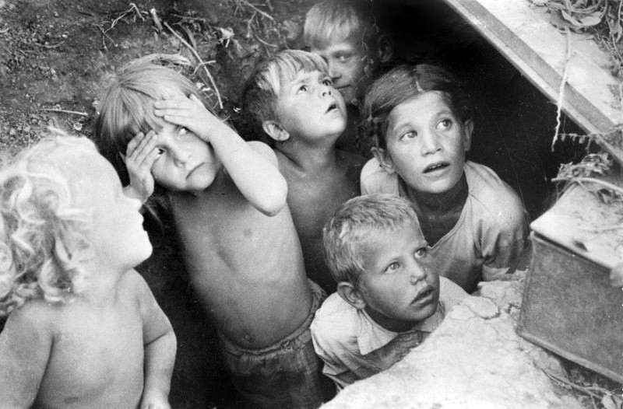
Дети прячутся от налёта

Slide 4
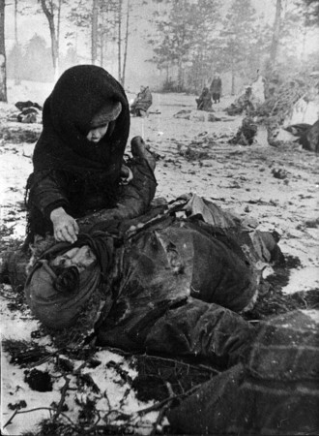
Дети в один миг теряли своих родных!
Иногда напуганные малыши по нескольку дней сидели рядом с холодными телами погибших матерей, ожидая решения своей участи. В лучшем случае их ждал советский детдом, в худшем – в фашистские застенки.

Slide 5
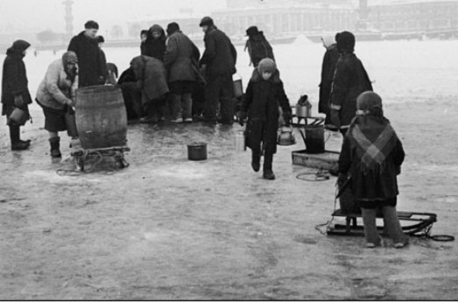
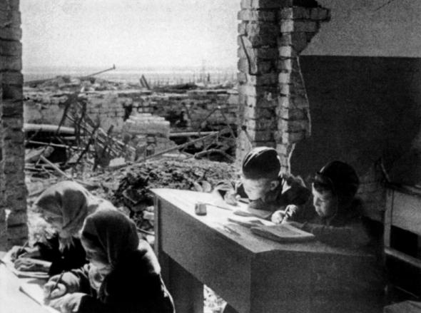
Дети блокадного Ленинграда росли, работали и учились под разрывы бомб и снарядов, в условиях холода и голода.

Slide 6
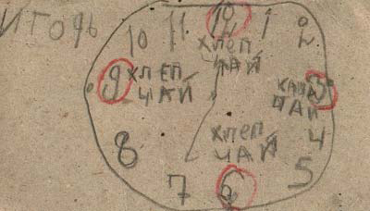
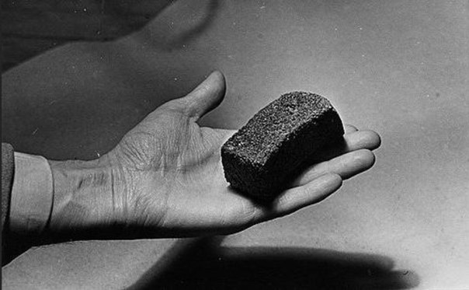
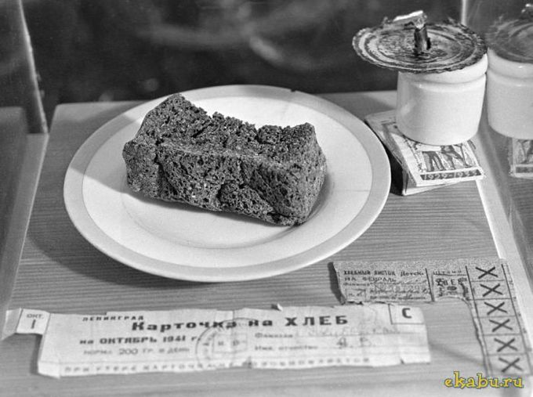
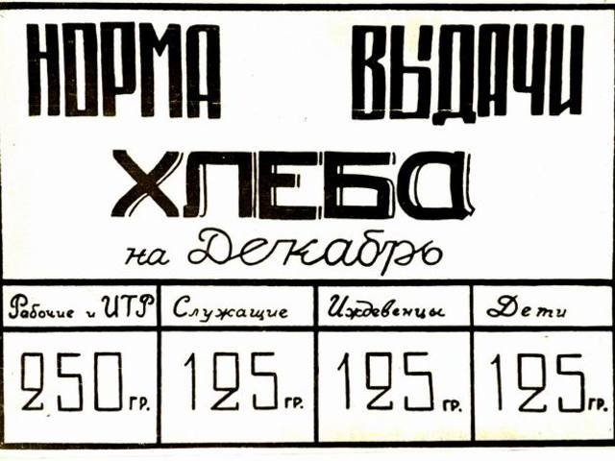
Лишь три процента жизней унесли бомбежки и артобстрелы. 97 процентов жителей блокадного города погибли от голода.

Slide 7
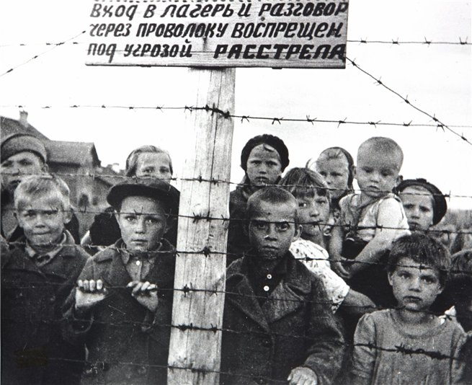
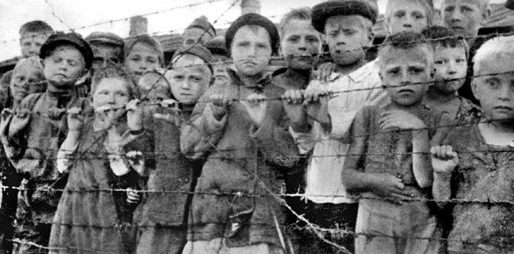
В фашистских концлагерях содержалось более 20 миллионов человек из 30 стран мира.12 миллионов не дожили до освобождения, среди них около 2 миллионов детей…

Slide 8
Дети для Победы
С первых дней войны у детей было огромное желание хоть чем-нибудь помочь фронту. В тылу дети изо всех сил помогали взрослым во всех делах: участвовали в противовоздушной обороне – дежурили на крышах домов во время вражеских налетов, строили оборонительные укрепления, собирали черный и цветной металлолом, лекарственные растения, участвовали в сборе вещей для Красной Армии, работали на воскресниках.

Slide 9
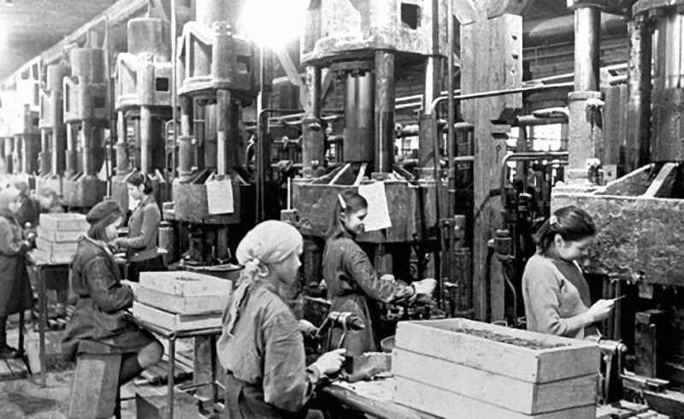
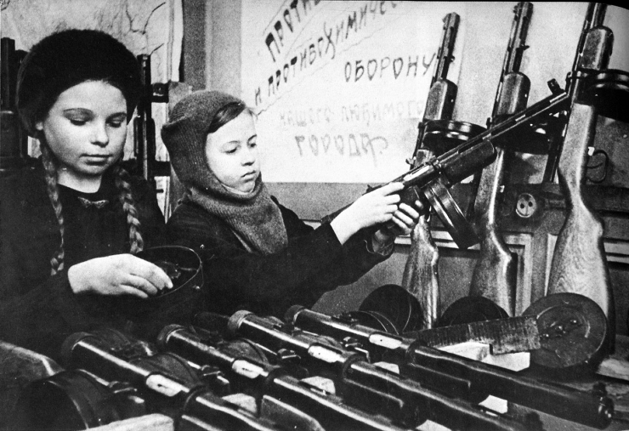
Девочки и мальчики вставали к заводским станкам, заменяя погибших или ушедших на фронт взрослых.
. В 12-15 лет дети изготавливали детали для пулеметов, автоматов, артиллерийских снарядов.

Slide 10
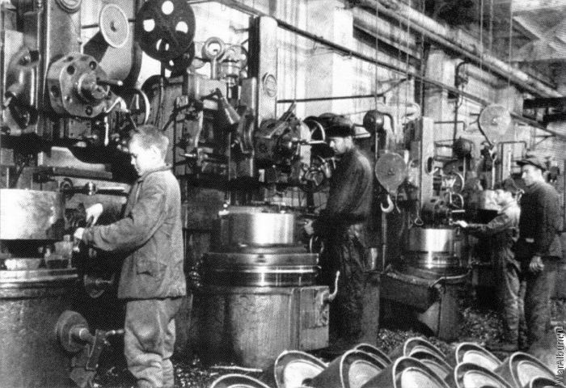
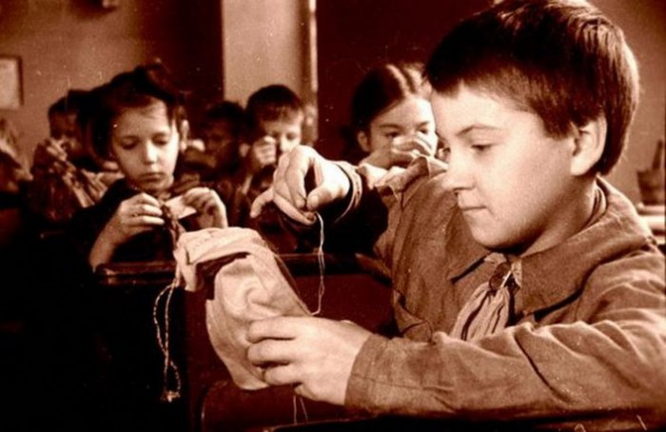
Сколько будет длиться рабочий день – никто не считал.
В школьных пошивочных мастерских дети шили для армии белье, гимнастерки. Девочки вязали теплые вещи для фронта: варежки, носки, шарфы, шили кисеты для табака.

Slide 11
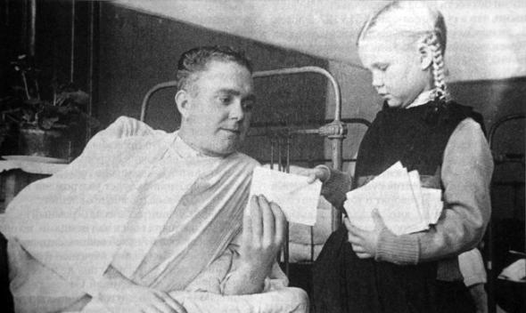
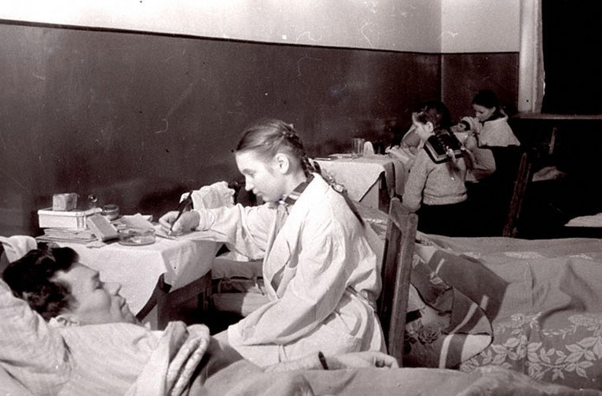
Школьники приходили в госпиталь к раненым.
Они убирали в палатах, кормили тяжелораненных. Пели им песни, читали стихи, писали письма под диктовку. Заготавливали для госпиталя дрова.

Slide 12
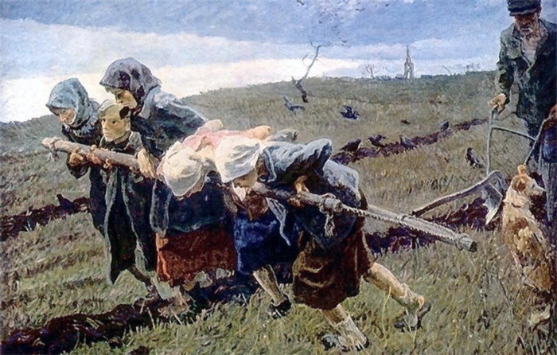
Работали в сельском хозяйстве

Slide 13
Дети - Герои
Один немецкий солдат записал в своем дневнике : «Мы никогда не победим русских, потому что даже дети у них сражаются и погибают как герои»

Slide 14
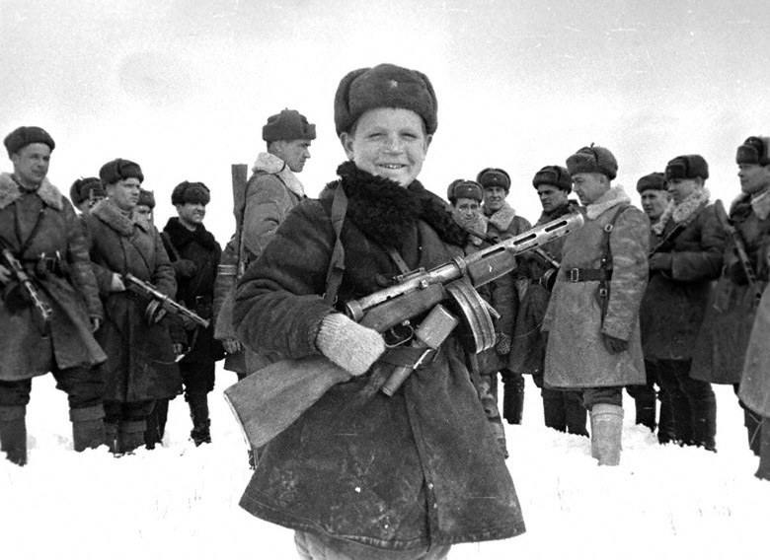
Сотни тысяч мальчишек и девчонок в годы Великой Отечественной шли в военкоматы, прибавляли себе год-два и уходили защищать Родину, многие погибали за нее.

Slide 15
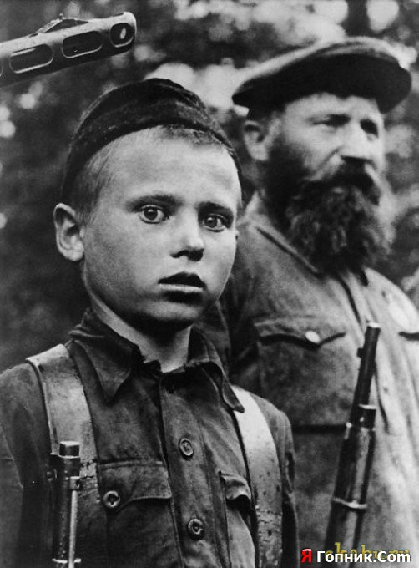
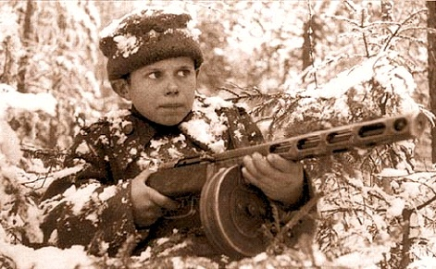
Дети воевали наравне со взрослыми и в действующей армии, и в партизанских отрядах..

Slide 16
Детям, пережившим ту войну, Поклониться нужно до земли! В поле, в оккупации, в плену, Продержались, выжили, смогли!

Slide 17
Юным героям войны
Мальчишки-девчонки военной страны! Мы вам до земли поклониться должны: Вы бились с врагом в тех кровавых боях, Вы смены стояли в холодных цехах, Вы в поле работали за четверых, Вы ждали, молились за ваших родных, Вы тылом надежным были отцам, Опорой вы стали своим матерям, Вы мстили за павших, вставая с ружьем, Вы шли в рукопашный за поруганный дом, Вы связь обеспечивали для партизан, Вам ангел победы в руки был дан. И кто-то из вас не вернулся домой, А кто-то сейчас, слава Богу, живой. Девчонки-мальчишки великой страны! Мы вам до земли поклониться должны!

